Slide 1
位于泰国南部的VGOS站
汇报人：巴桑番多

Slide 2
目录
1、引言
2、泰国宋卡府的VGOS站
3、总结

Slide 3
1、引言
泰国国家天文研究所（NARIT）通过发展国家射电望远镜和相关系统来扩大天文学研究领域。这个目标引发了一个名为“射电天文网络和大地测量发展”（Radio Astronomy Network and Geodesy for Development，简称RANGD）的项目提议。RANGD的第一阶段包括：
40米泰国国家射电天文望远镜(TNRT)
13米VGOS望远镜（与SHAO合作）
两个科学领域的发展将推动研究工作和创新达到更高水平，并为国家和国际合作带来更多利益。清迈VGOS望远镜的目标是成为IVS会话的一部分，致力于确定全球参数。
*注释
IVS：国际VLBI大地测量与天体测量服务组织

Slide 4
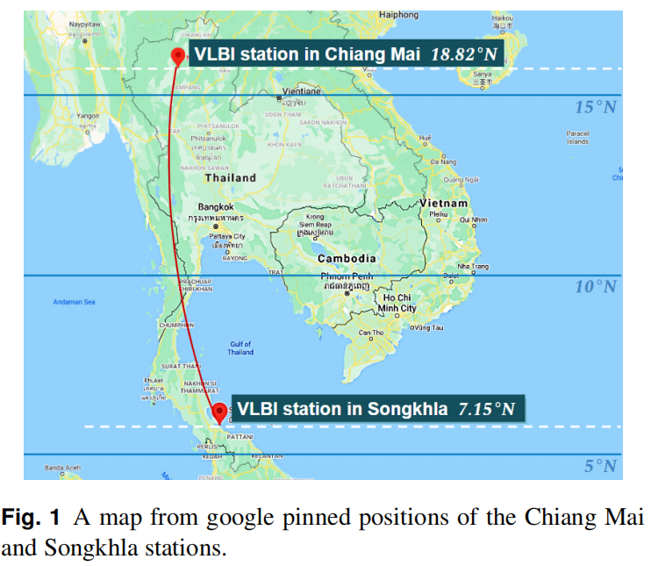
1、引言
最近，NARIT已经开始在泰国南部建造另一台VGOS望远镜。目标是从大约1300公里的基线（图1）为国内大地测量和地质研究带来更多好处，而泰国位于欧亚大陆和巽他大陆两个构造板块上。
*注释
欧亚大陆：地球上最大的陆块，亚洲大陆和欧洲大陆的合称。

Slide 5
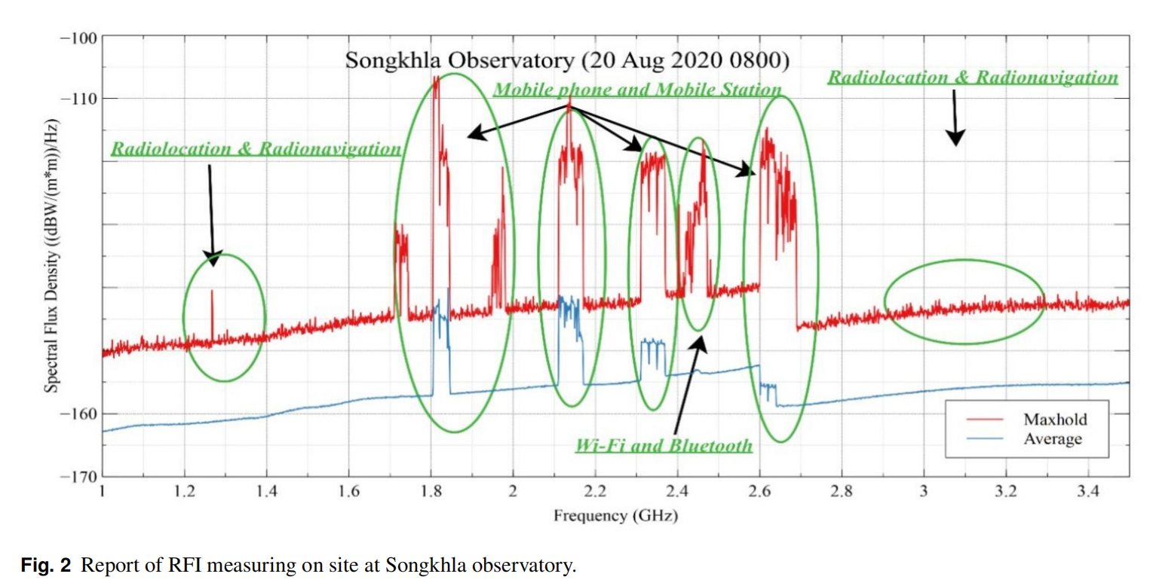
2、泰国宋卡府的VGOS站
2.1 位置
宋卡府位于泰国南部7.15◦N，100.61◦E。VGOS站的地点是在NARIT区域宋卡府的天文台。这个位置可以观测到泰国这两个站点，并且通过比较+41.5°和−29°，在南北半球几乎可以实现相似的UV覆盖和观测。基线确定的结果将与GNSS CORS网络和国家大地水准面模型相结合，是将国家大地测量网精度提高到毫米级的关键。在图2中，测量并报告了宋卡府的无线电频率情况。这些结果被考虑用于接收系统的设计。
*注释
GNSS：全球导航卫星系统
CORS：连续运行基准站

Slide 6
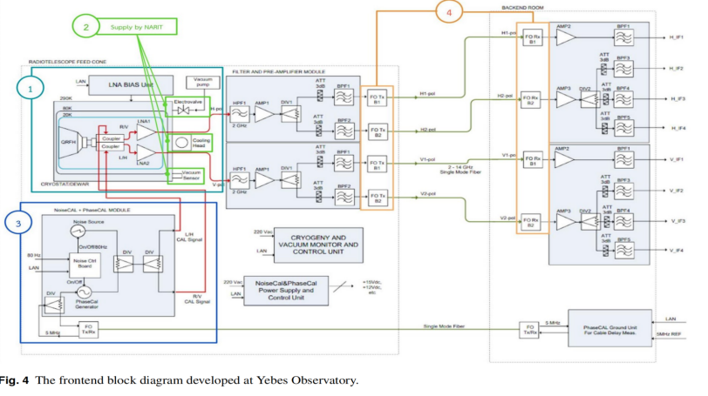
2、泰国宋卡府的VGOS站
2.2 接收机系统
为进行VGOS观测，预计接收机在2-14 GHz的整个频段上的性能应达到30K。宋卡府将配备由Yebes天文台设计的宽带接收器。低温杜瓦由四脊喇叭（QRFH）组成。接收机使用双级制冷器（15K和50 K）进行冷却。

Slide 7
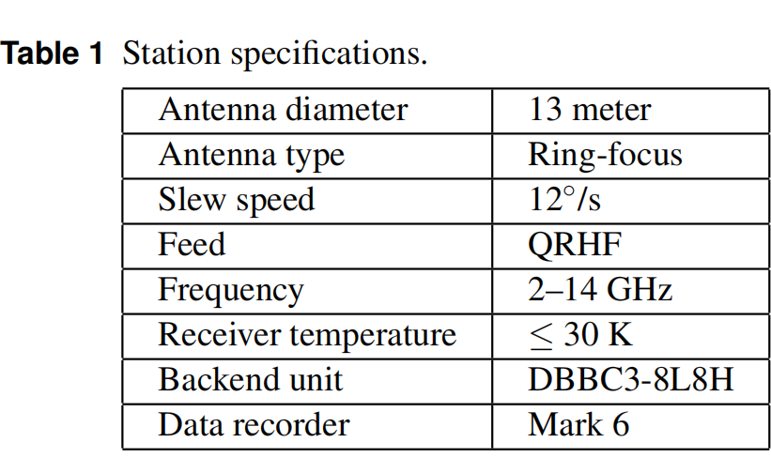
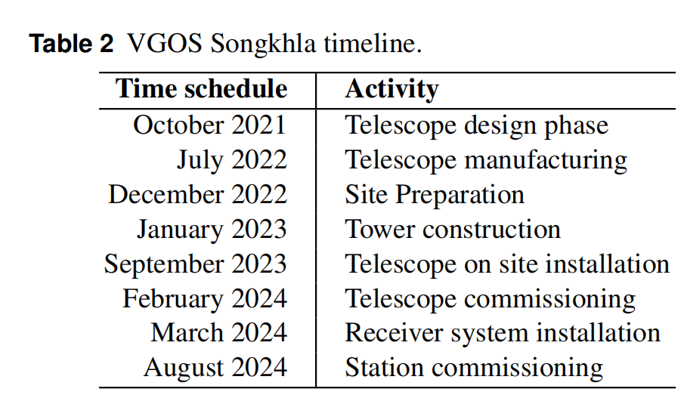
3、总结
宋卡府站的规格汇总如表1所。数字后端（DBBC3）和VLBI数据记录仪（Mark 6）已被购买，并已到达NARIT，包括RFoF模块。该团队现在正专注于将DBBC3和Mark 6控件集成到VLBI现场系统中。
表2列出了估计的项目时间表。根据计划，部分望远镜在2023年9月交付现场。安装大约需要 115 天才能进行第一次移动，然后接收器系统将于 2024 年 2 月安装。VGOS宋卡府站预计将于2024年年中建成。

Slide 8
批评与指正

